Slide 1
Инвестиционный паспорт объекта
________________________________________________________________________________________________________________________________________
НАИМЕНОВАНИЕ ОБЪЕКТА: Часть здания Лит. В, помещения №№1, 10-12
АДРЕС: Г. ТИРАСПОЛЬ, ул. Шевченко, 100 а

Slide 2
Характеристика инвестиционной площадки
Рекомендованное назначение | Производство, хранение
Общая площадь инвестиционной площадки | 105, 5 кв. м.
Общая площадь участка | 7 643, 0 кв.м.
Электроснабжение | Есть
Газоснабжение | Нет
Водоснабжение и водоотведение | Нет
Транспортные коммуникации | Асфальтобетонная дорога к участку
Форма собственности | Объект находится в муниципальной собственности
Форма взаимодействия с инвестором:
Аренда | Да
Продажа | Да
Совместная деятельность | Нет

Slide 3
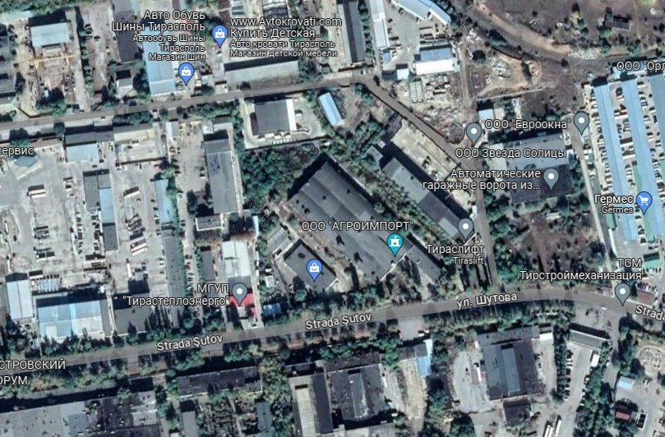
Местонахождение объекта

Slide 4
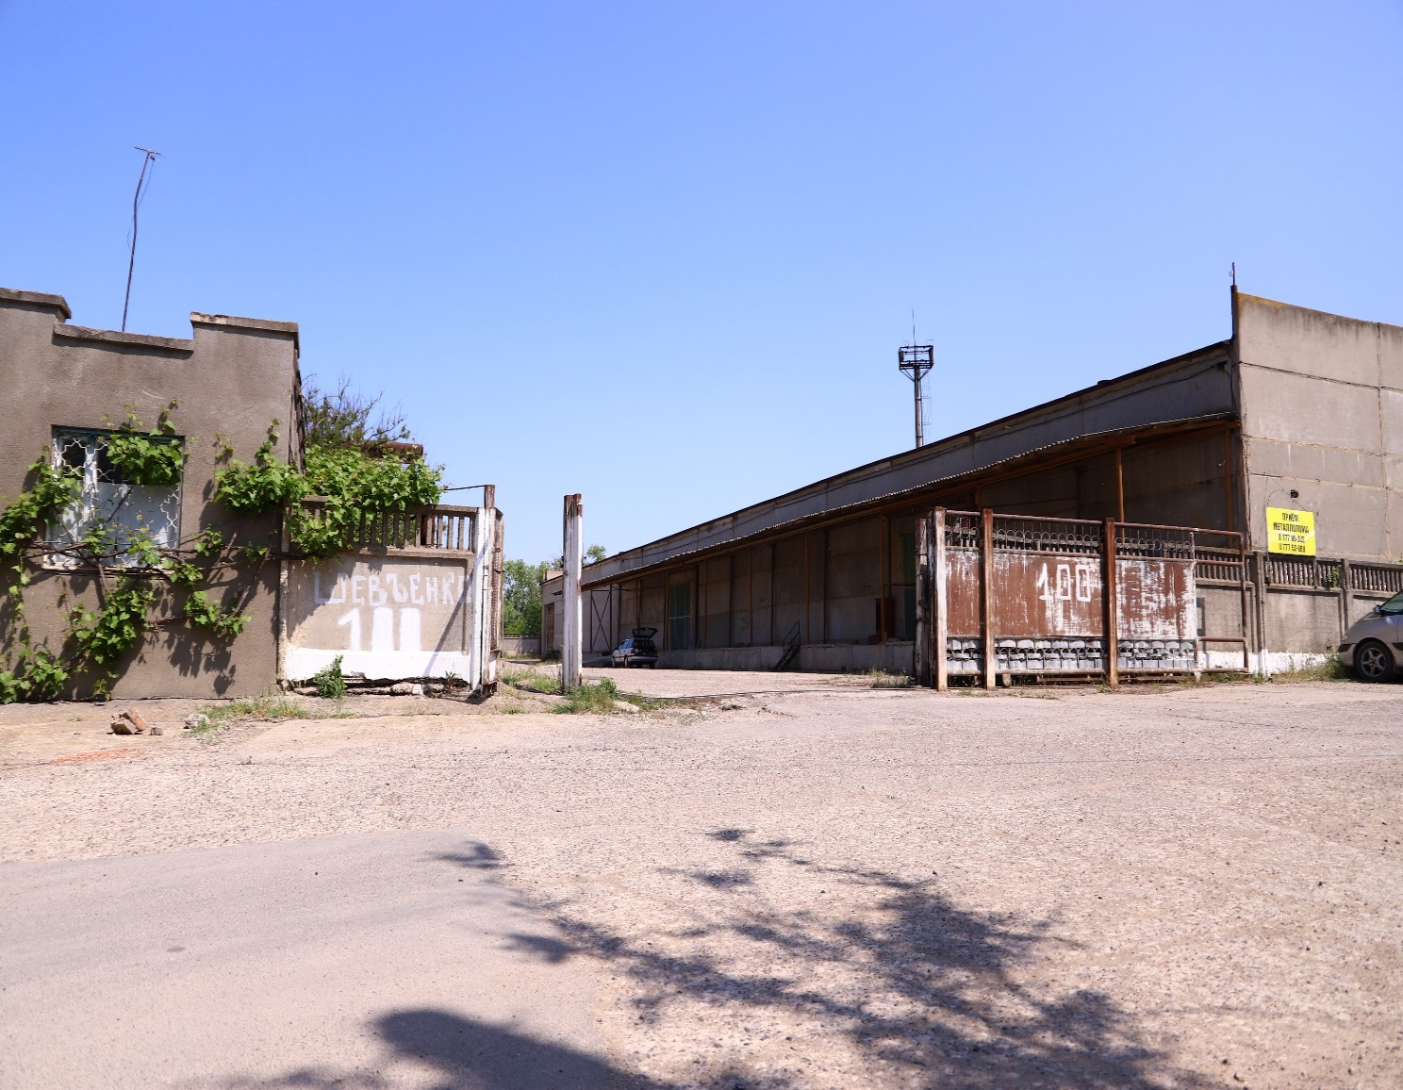
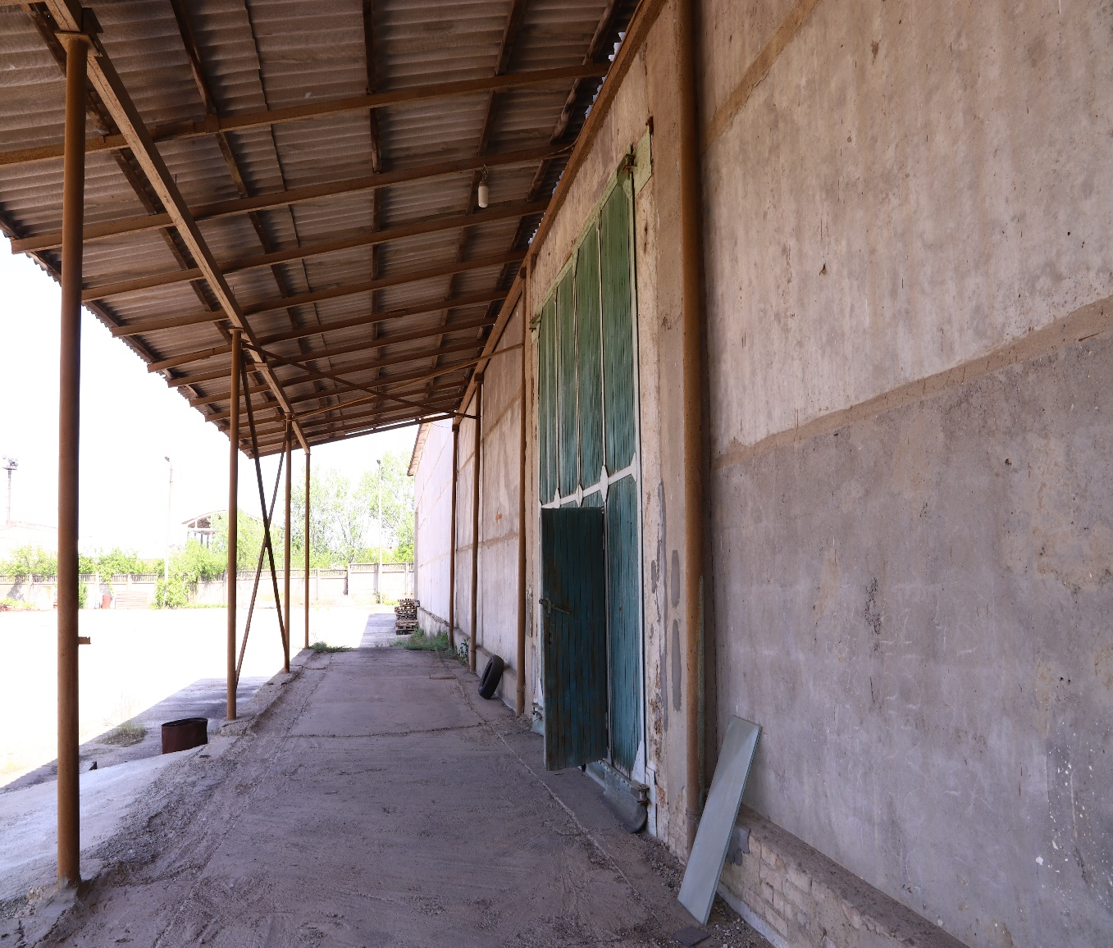
Фотогалерея

Slide 5
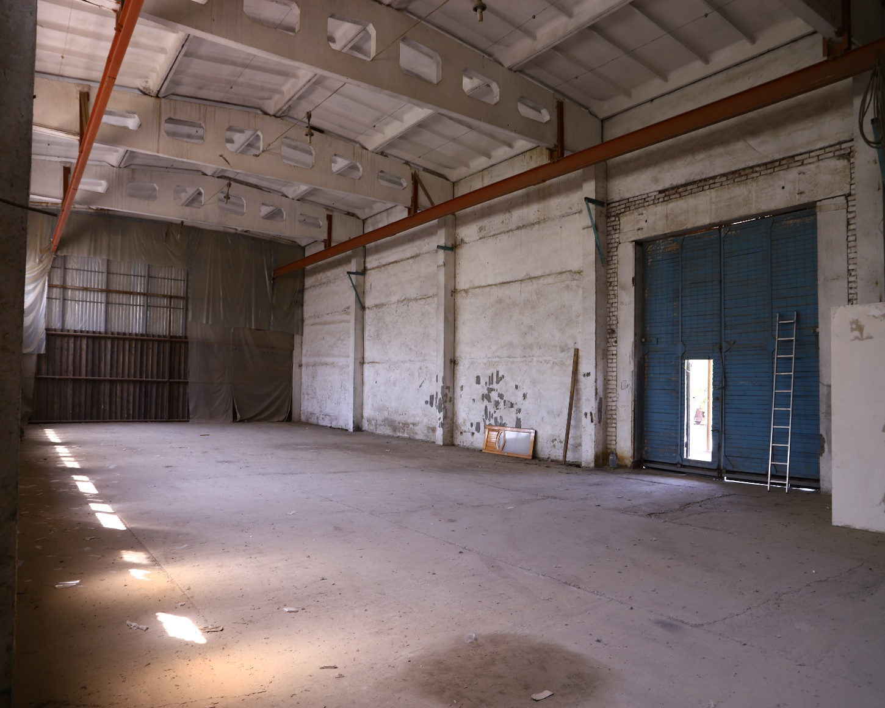
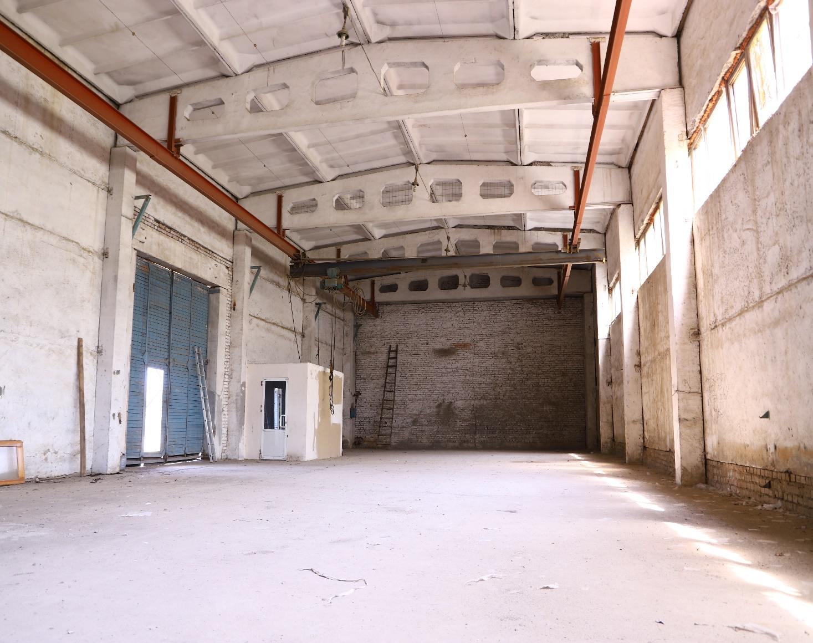
Фотогалерея

